Slide 1
ANALYSE AF KOMMUNIKATIONEN I MODERNE MEDIER
ANALYSE AF MODERNE MEDIER :
KOMMUNIKATIONSSITUATIONEN.
  ROMAN JAKOBSONS STRUKTURALISTISKE KOMMUNIKATIONSMODEL FRA 1960.

Slide 2
Roman Jacobsons basale kommunikationsmodel
 | KONTEKST (Virkeligheden, der refereres til)
AFSENDER (Hvem skriver?) | MEDDELELSE (Hvad siges der?) | MODTAGER (Hvem skrives der til? )
 | KONTAKT (I hvilket medie?)
 | KODE (I hvilken sprogkode?)

Slide 3


Simpel kommunikation
Her skal meddelelsen være så enkelt formuleret som muligt.

Slide 4

Reklame
I dette tilfælde spiller den referentielle funktion en stor rolle for at afkode meddelelsen.

Slide 5
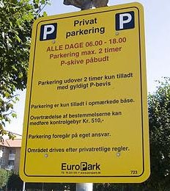
Teksttungt skilt
Her spiller kode (farverne på teksten) og kontakt (skiltets farve og P-tegnet) en stor rolle for at gøre opmærksom på, at dette er et skilt, man som modtager skal læse.

Slide 6
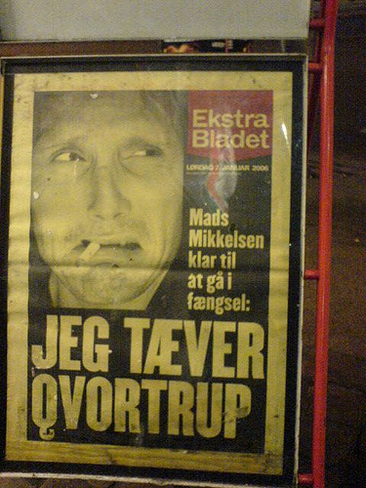
Flere afsendere og modtagere
Her er mediet fysisk: en spiseseddel (i rødt metal), og det betyder, at der er flere afsendere (kiosken og Ekstra Bladet) og modtagere (potentielle kunder til kiosk og avis)

Slide 7
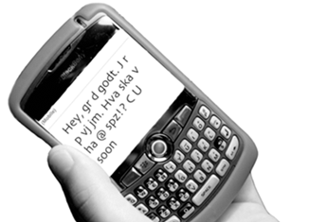
Slang
Her leges der med meddelelsen
Afsender sætter et tydeligt præg på teksten.
Koden er forkortelser og slang
Det stiller krav om, at modtager forstår.

Slide 8
Roman Jacobsons udvidede kommunikationsmodel - De tilsvarende sproglige funktioner | Den referentielle funktion
 | Den referentielle (Hvordan henvises der til noget konkret?)
Den emotive (Hvor henviser afsender til sig selv?) | Den poetiske (Hvordan leges der med sproget for at styrke meddelelsen?) | Den konative (Hvordan søger afsender at påvirke modtageren? )
 | Den fatiske (Hvordan skabes der kontakt?)
 | Den metakommunikative

Slide 9
Uddybning af de kommunikative funktioner
Den konative/impressive funktion: Påvirkning af eller henvendelse til modtageren: Vi vil påvirke nogen.
Den referentielle funktion: Det, der refererer til den kendte virkelighed uden for meddelelsen: Vi fortæller om noget.
Den poetiske funktion: Det der leder opmærksomheden hen på meddelelsens eget samspil ml. sproglige virkemidler og indhold: Vi leger med sprog og design.
Den fatiske/sociale funktion: Skaber og opretholder følelsen af kontakt til modtageren (fx smileys, billeder mm.): Vi viser hvordan vi har det med hinanden.
Den emotive funktion: afsenders holdning eller følelser: Vi viser noget om os selv.
Den metakommunikative funktion: Det, der refererer til det sprog, meddelelsen er skrevet i eller intertekstualitet: Vi kommenterer og reflekterer over det hele.

Slide 10
Formål med modellen
Ved at finde ud af hvilke elementer, en medietekst består af, og hvilke funktioner, der dominerer, kan man vurdere, hvilken slags tekst, man har med at gøre, hvilket formål den har, og hvilken form for selvfremstilling, der er tale om.

